Slide 1
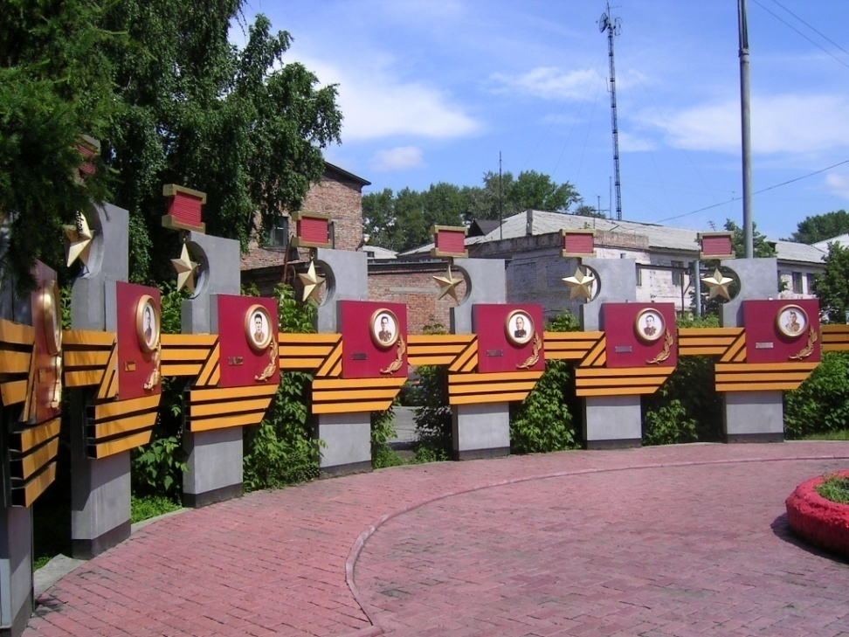
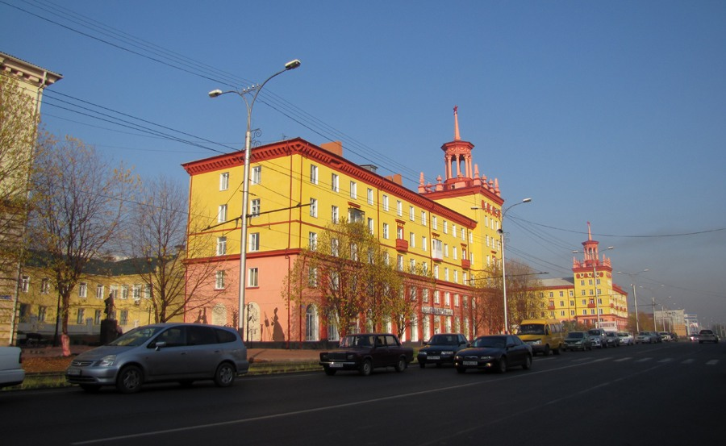
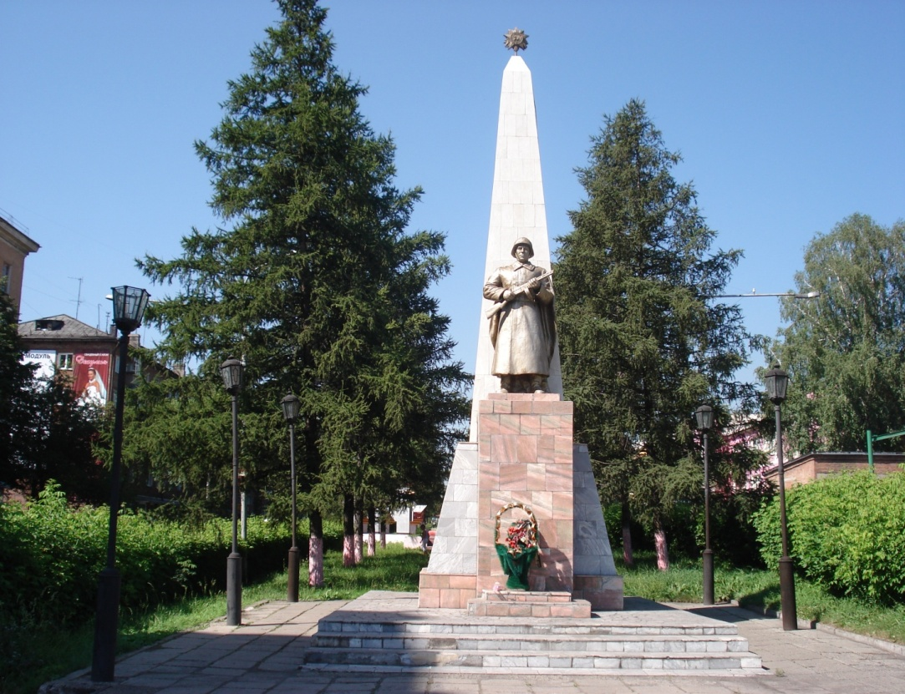
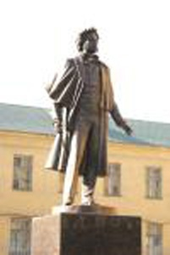
Путешествие по городу Прокопьевску

Slide 2
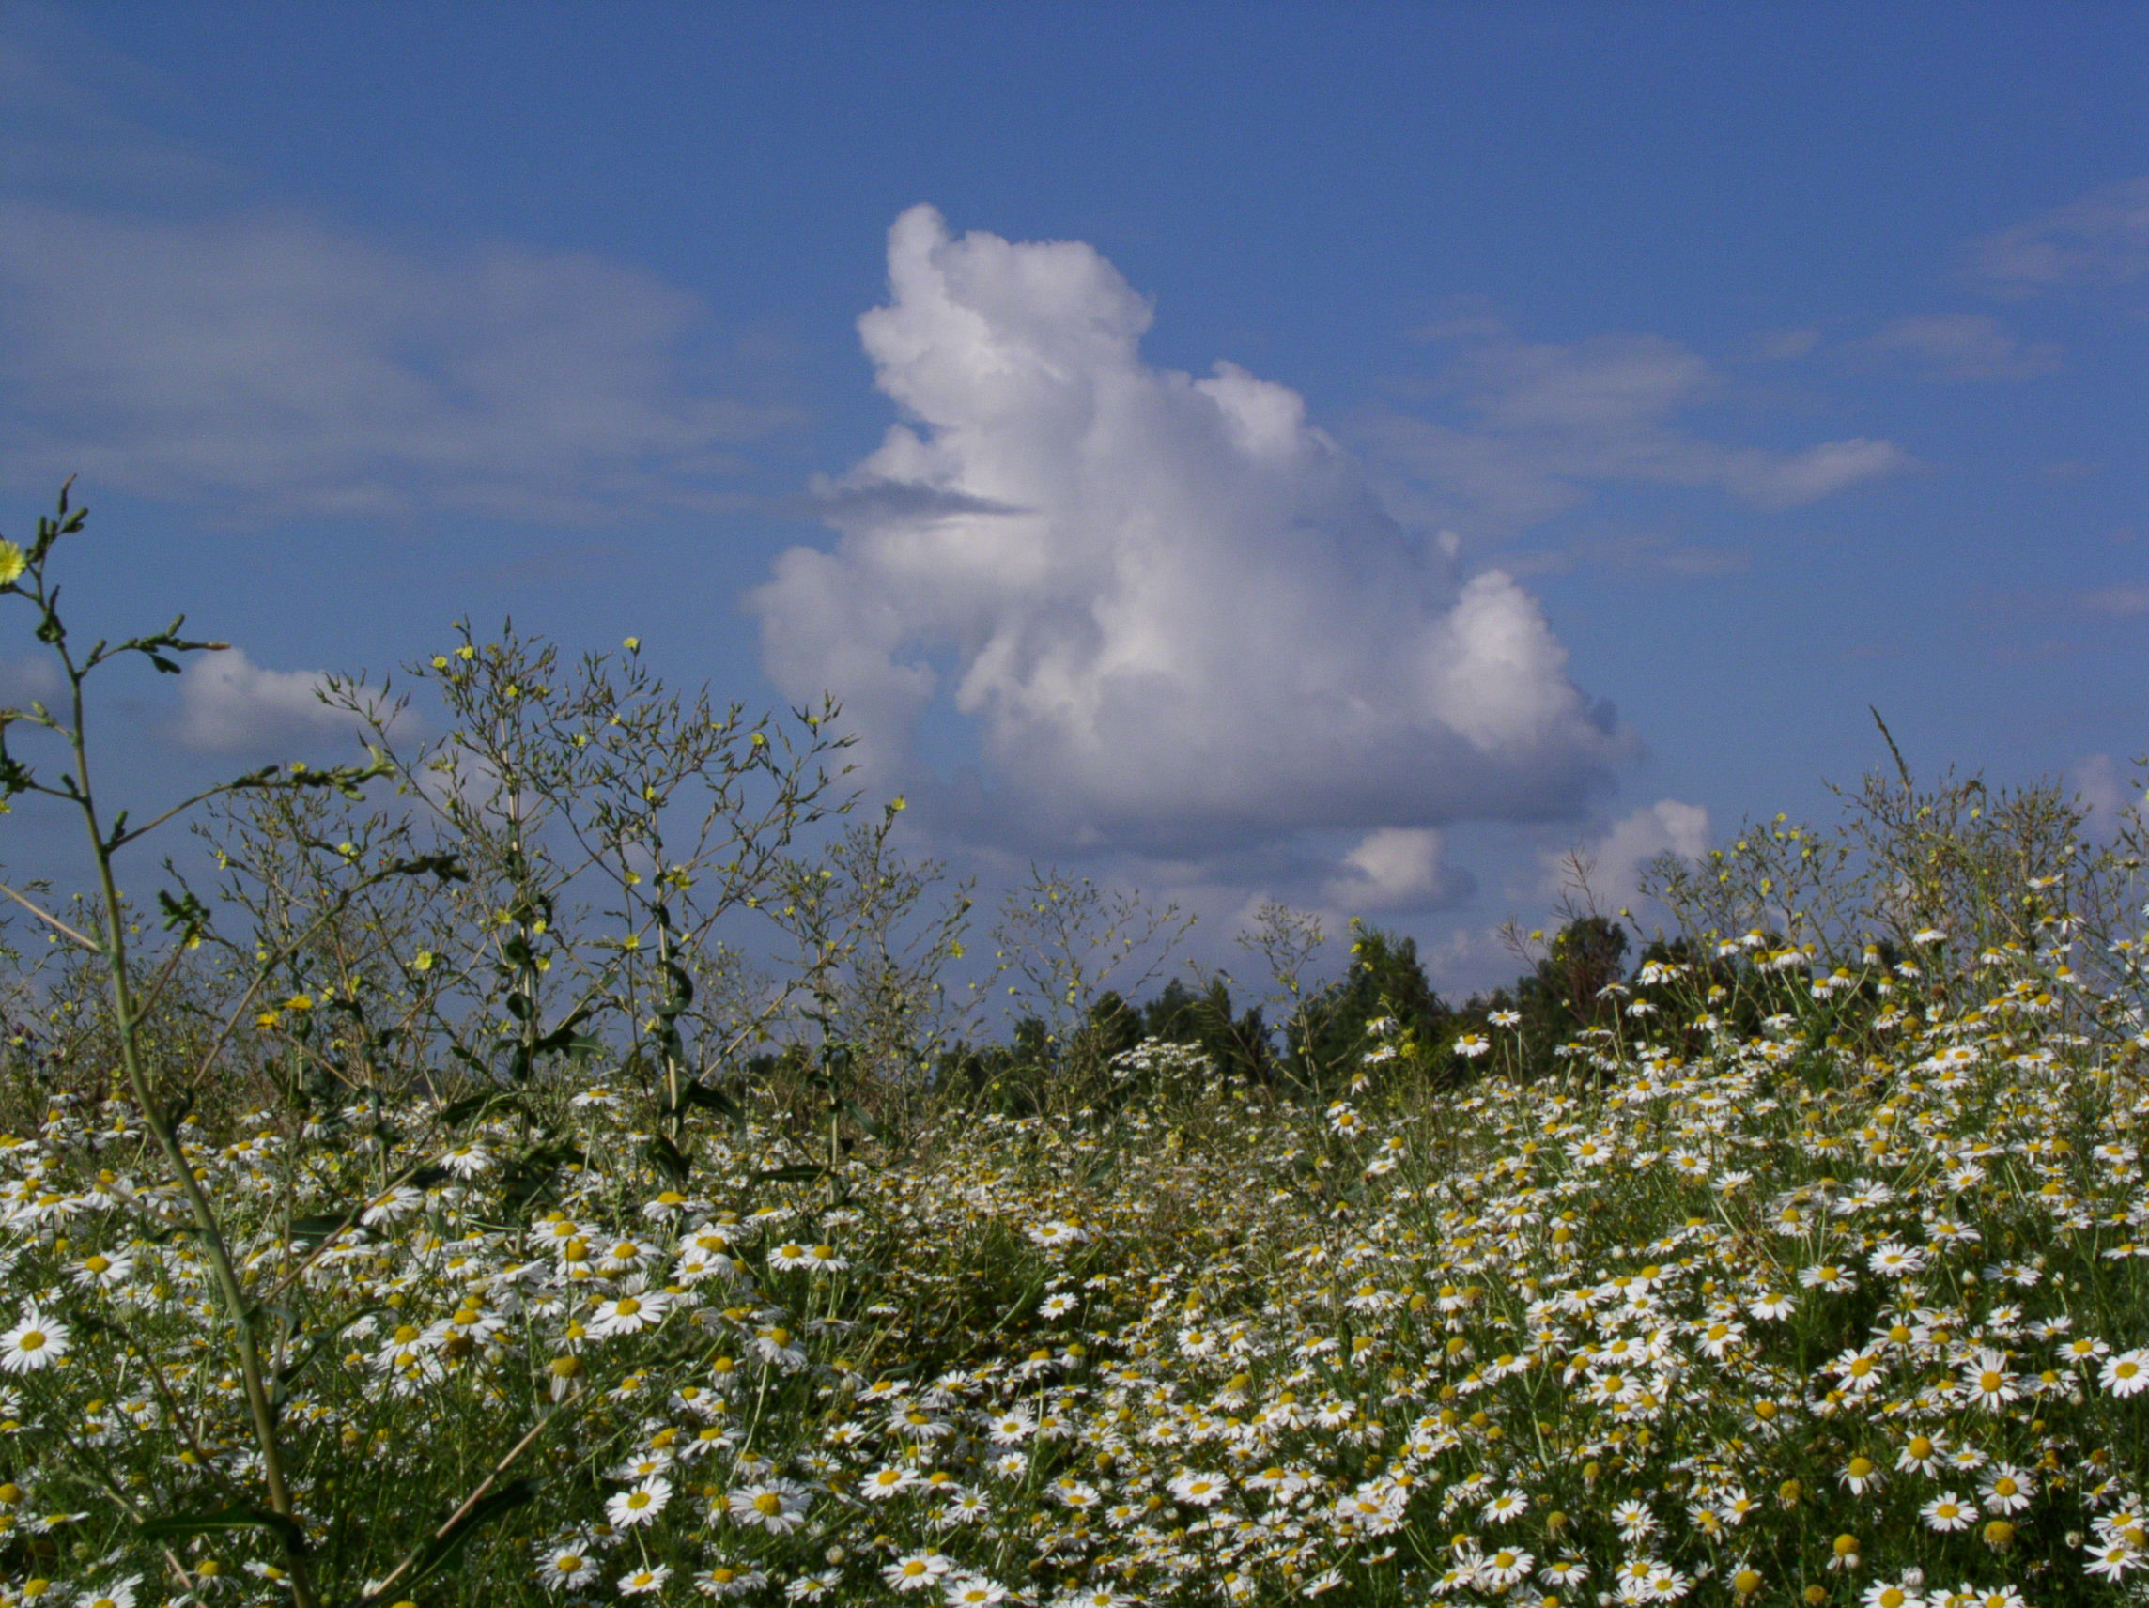

Slide 3
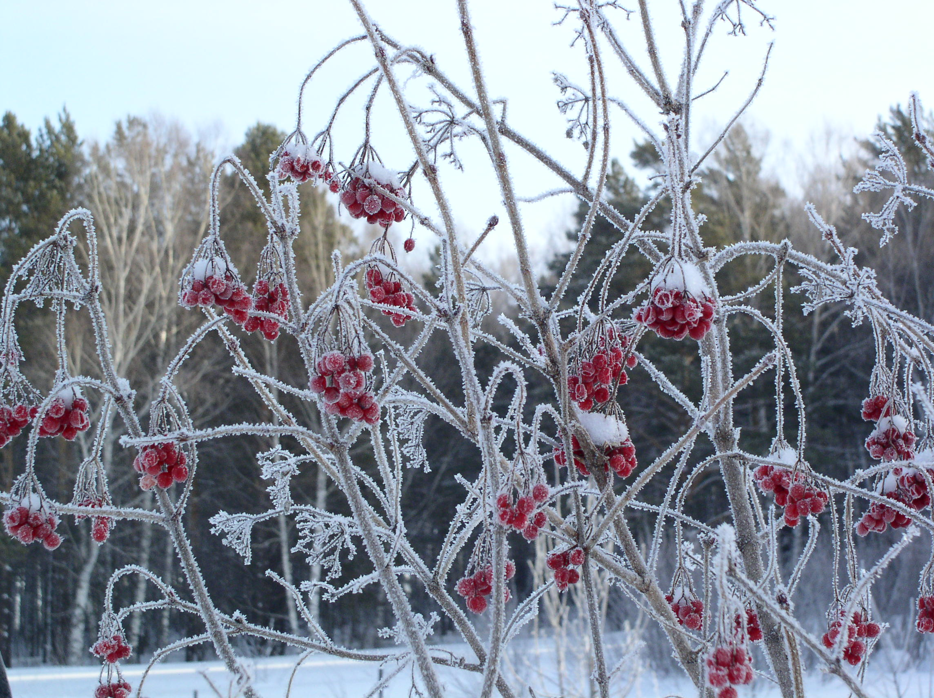

Slide 4
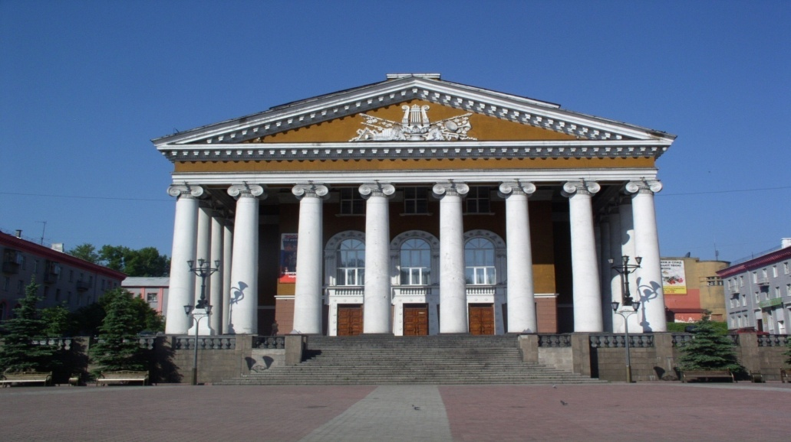
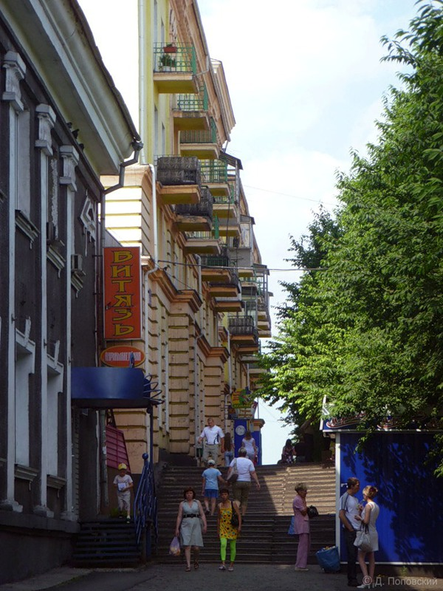
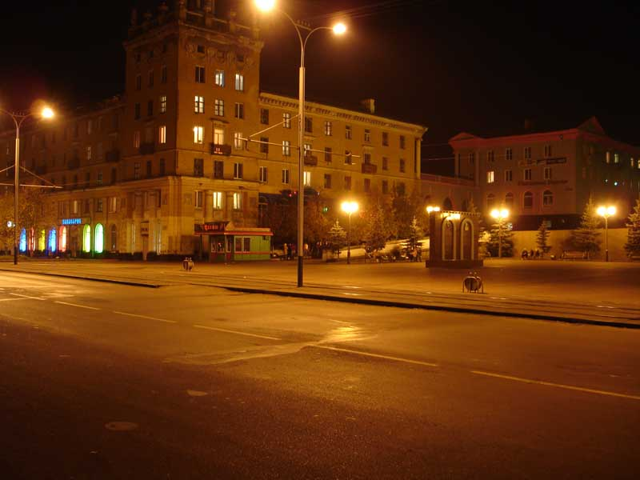

Slide 5
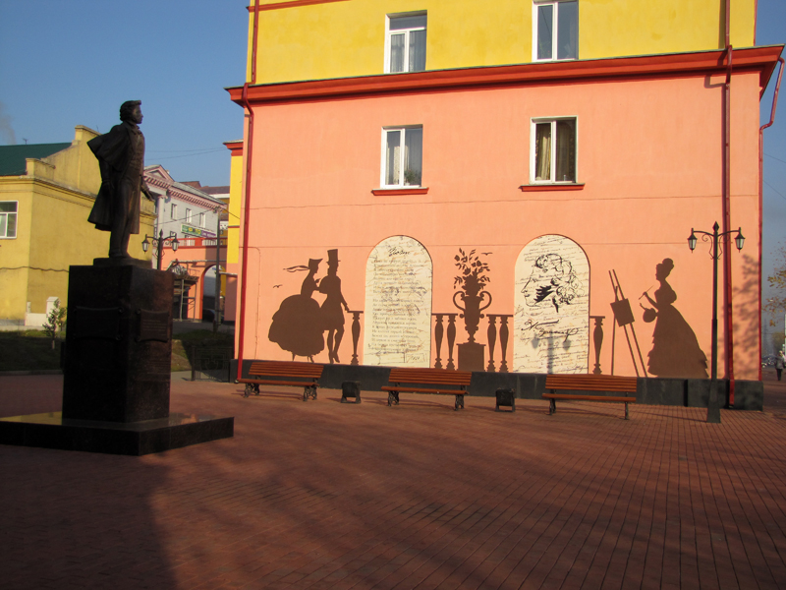
Пушкинский сквер

Slide 6
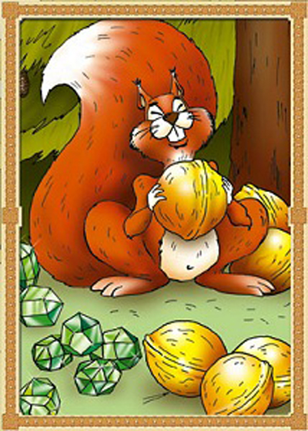
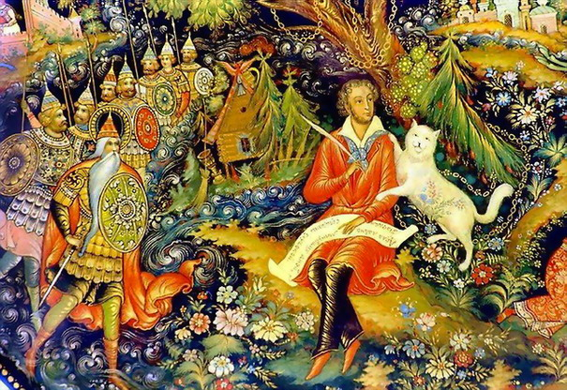
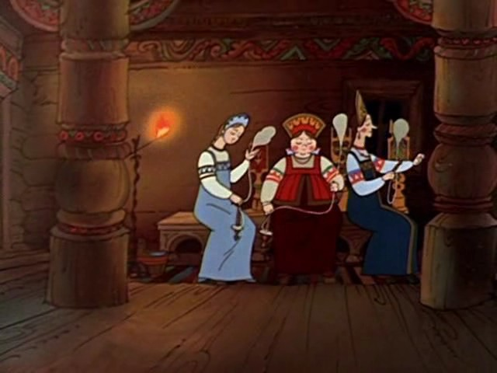


Slide 7
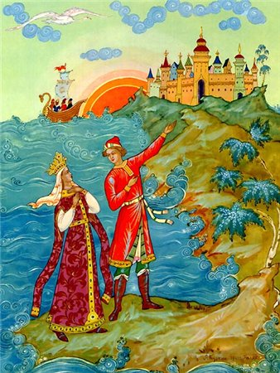

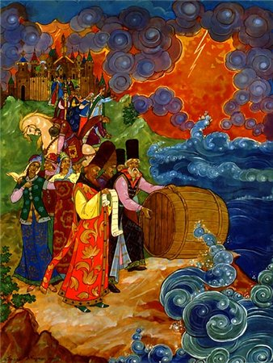
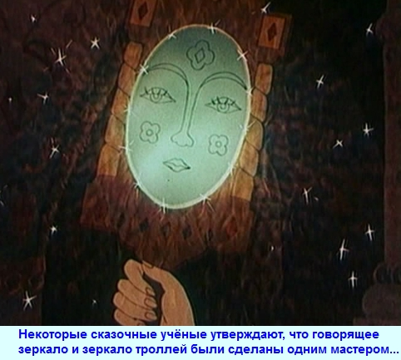
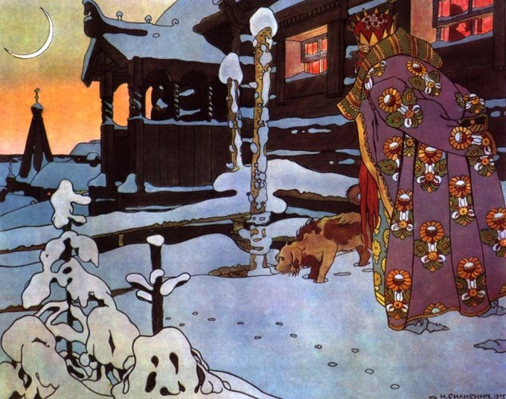
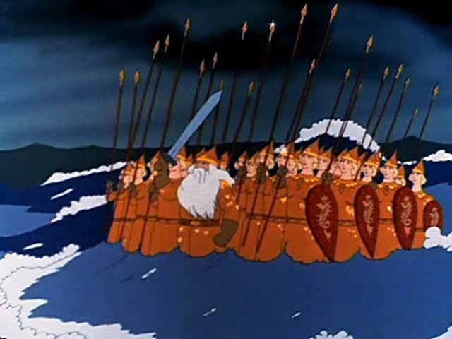

Slide 8
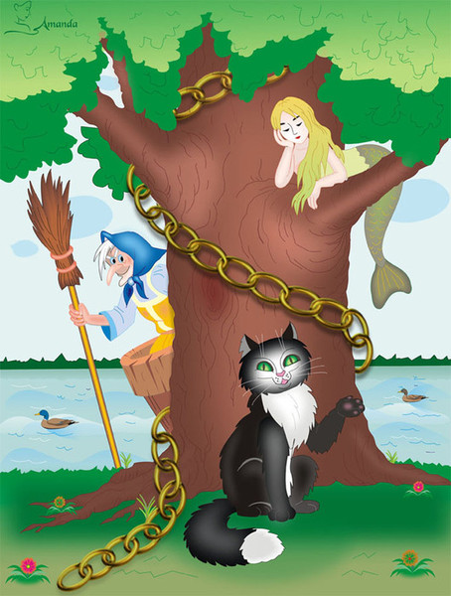
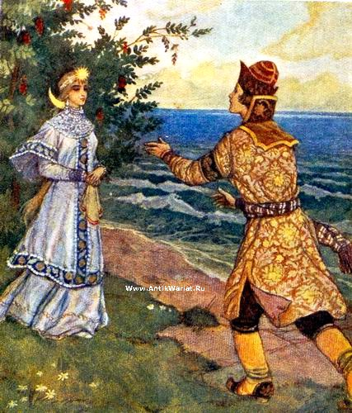

Slide 9
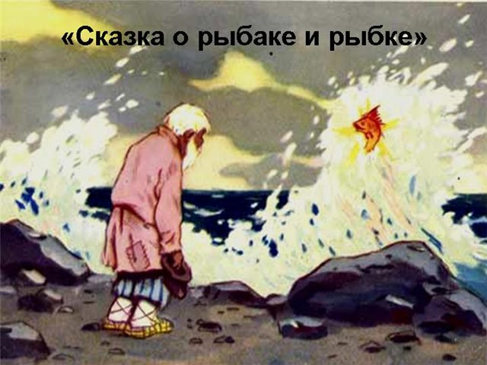
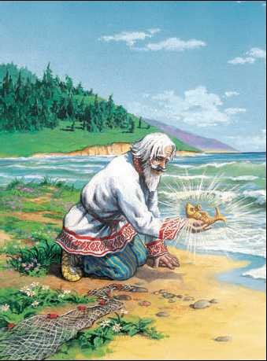
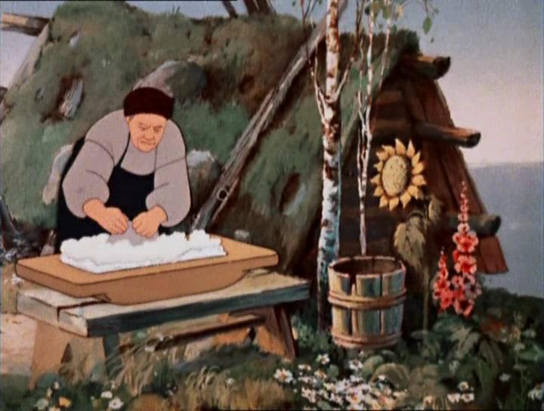

Slide 10
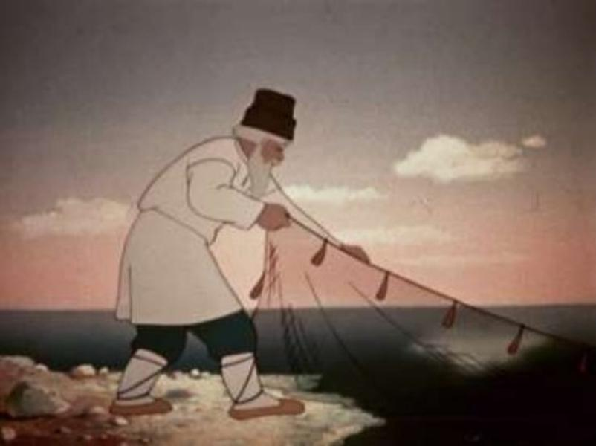

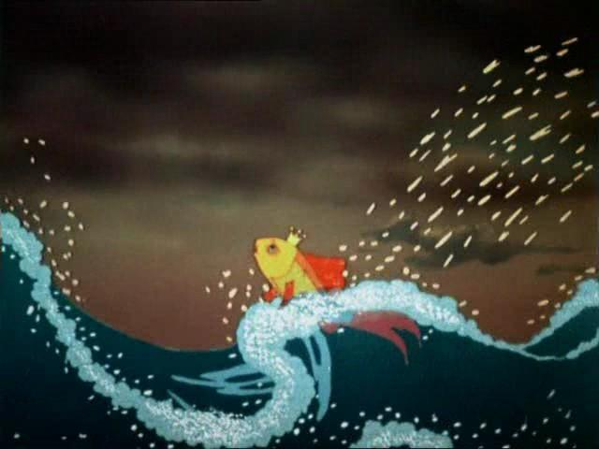
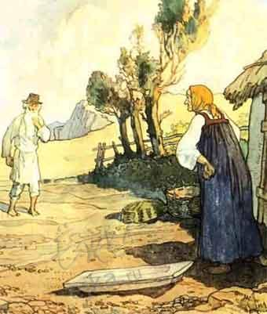
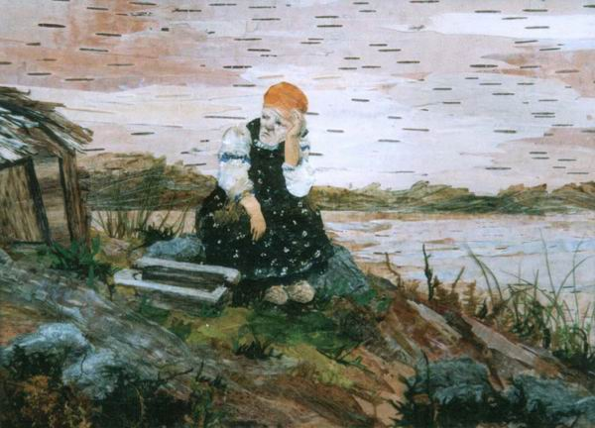

Slide 11
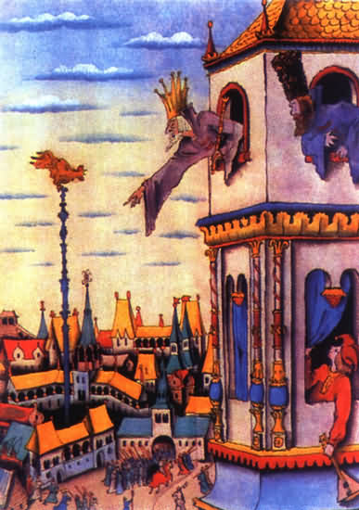
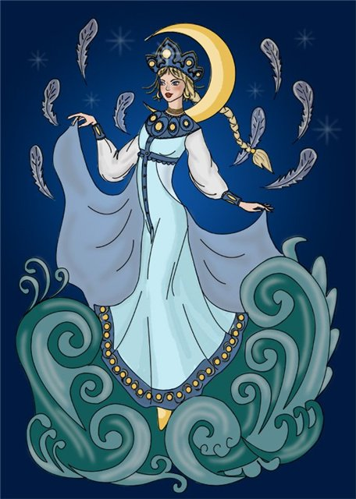

Slide 12
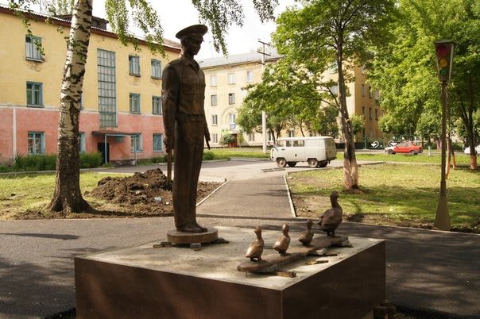
23 июня 2011 года появился памятник дяде Степе в сквере на улице Ноградская. Бронзовый монумент представляет собой фигуру всенародного любимца-милиционера, героя известного стихотворения Сергея Михалкова, пропускающего через дорогу выводок утят.

Slide 13
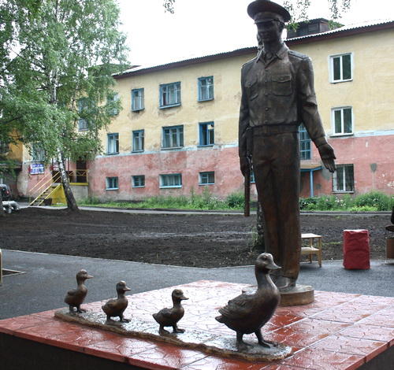

Slide 14
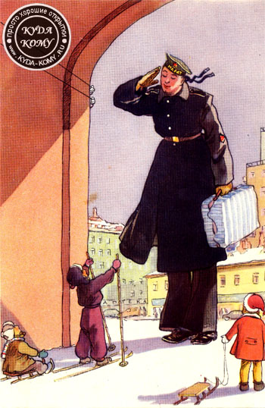


Slide 15

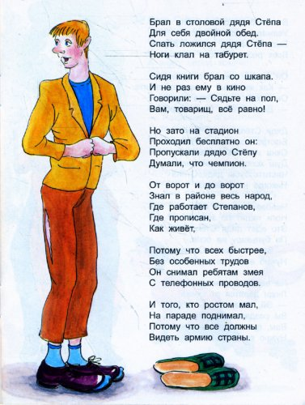

Slide 16
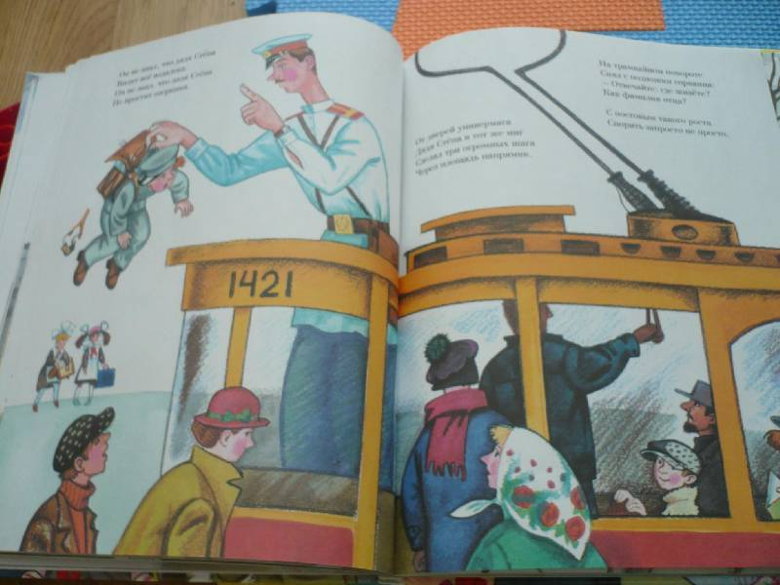
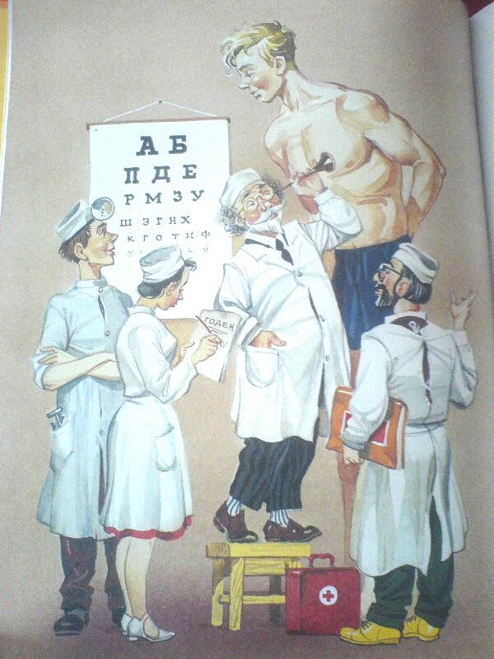

Slide 17
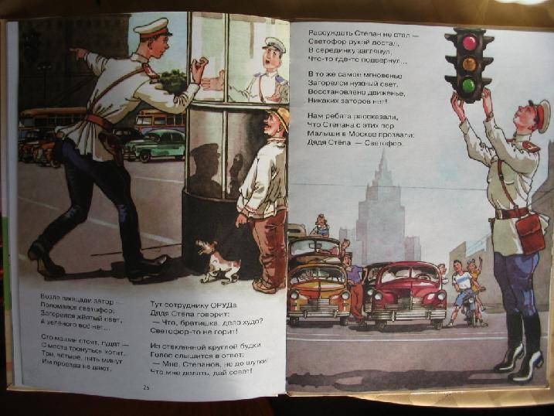

Slide 18


Есть в мире уникальная награда – орден Улыбки. Он придуман польскими детьми и стал международной детской наградой. Ею награждаются люди, прославившиеся талантом, добротой, любовью к детям. Кавалерами ордена Улыбки стали писатели Астрид Линдгрен и Туве Янссон – “мама” Муми-троллей. В числе награжденных есть и наши соотечественники: курганский доктор Гавриил Илизаров, кукольник Сергей Образцов, писатель Сергей Михалков. У этой награды одно условие: прежде чем принять орден Улыбки, награждаемый должен у всех на глазах выпить полный стакан лимонного сока и при этом сохранить улыбку.

Slide 19
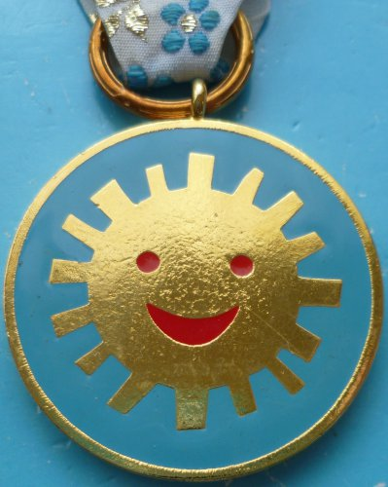
За свою долгую жизнь Сергей Михалков получил много наград и званий. Но среди них есть такой редкий, как Орден Улыбки.
«Я им очень горжусь. Его вручали мне в Центральном детском театре – на подносе с розой и кубком, а в нем лимонный сок.
Президент Ордена сказал: «Пейте, Михалков, посмотрим, как будет вести себя Кавалер Ордена Улыбки».
Я выпил кубок залпом. Рот до ушей и тут же экспромтом продекламировал:
Нет, вы не сделали ошибки,
Что присудили Орден мне.
Я буду с Орденом Улыбки
Трудиться для детей вдвойне».

Slide 20
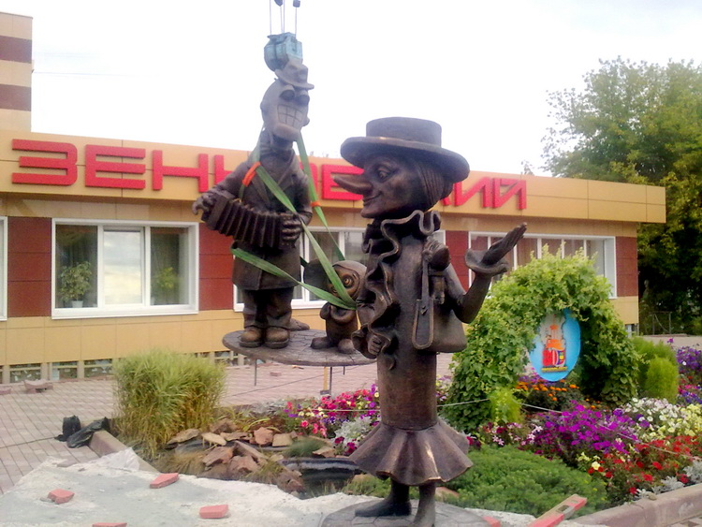

Slide 21
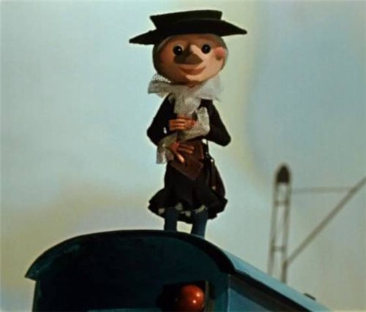
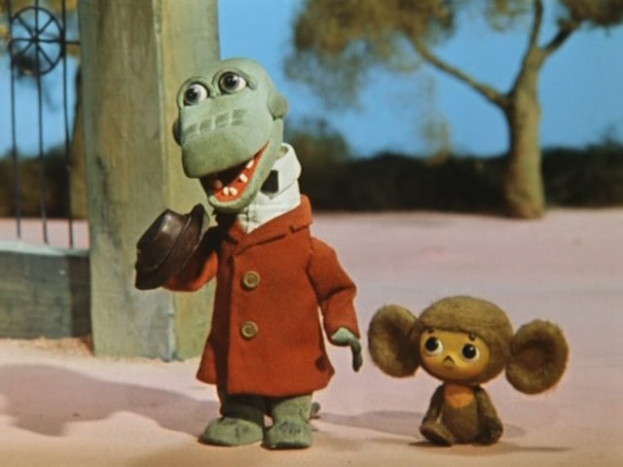
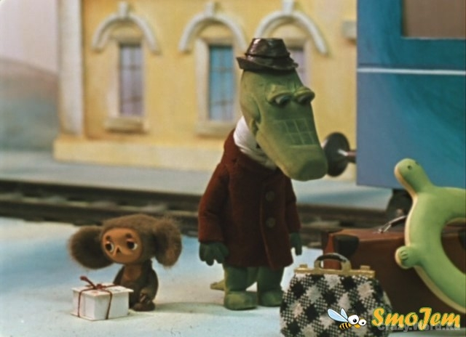


Slide 22
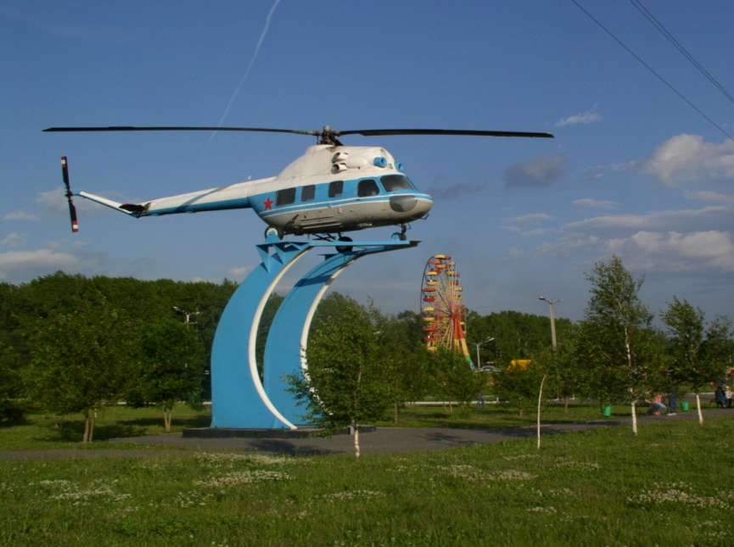
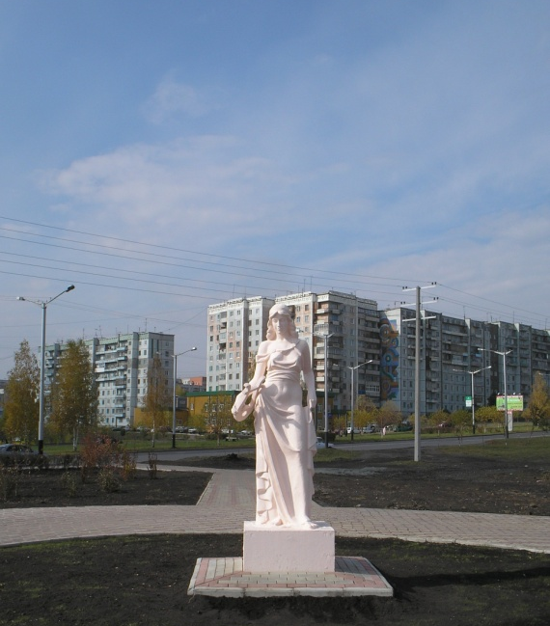
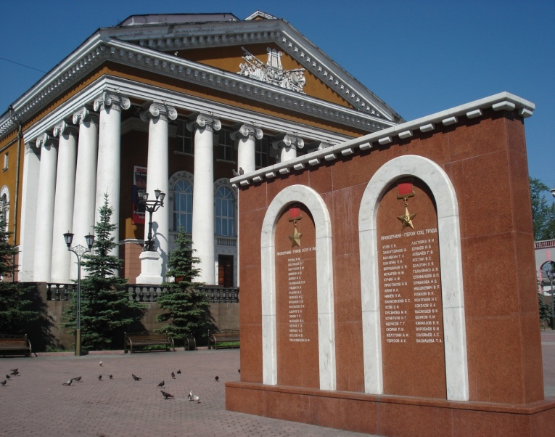
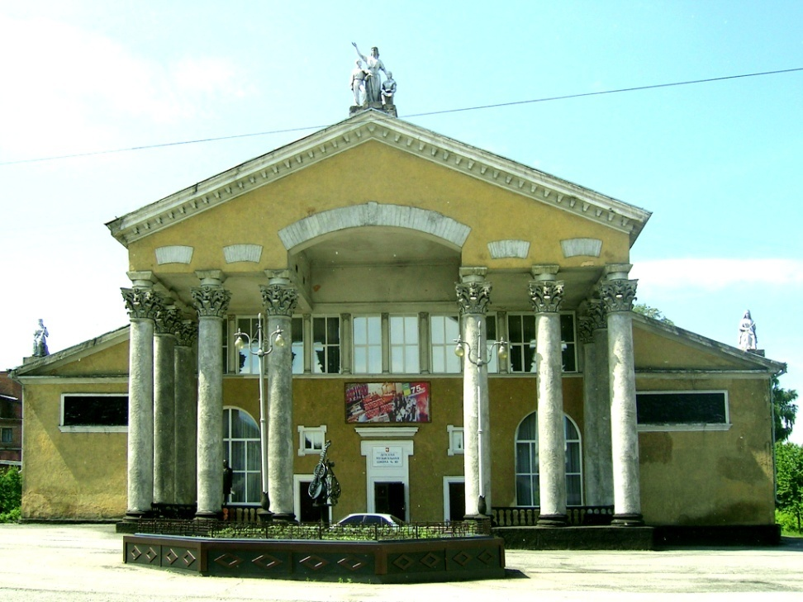
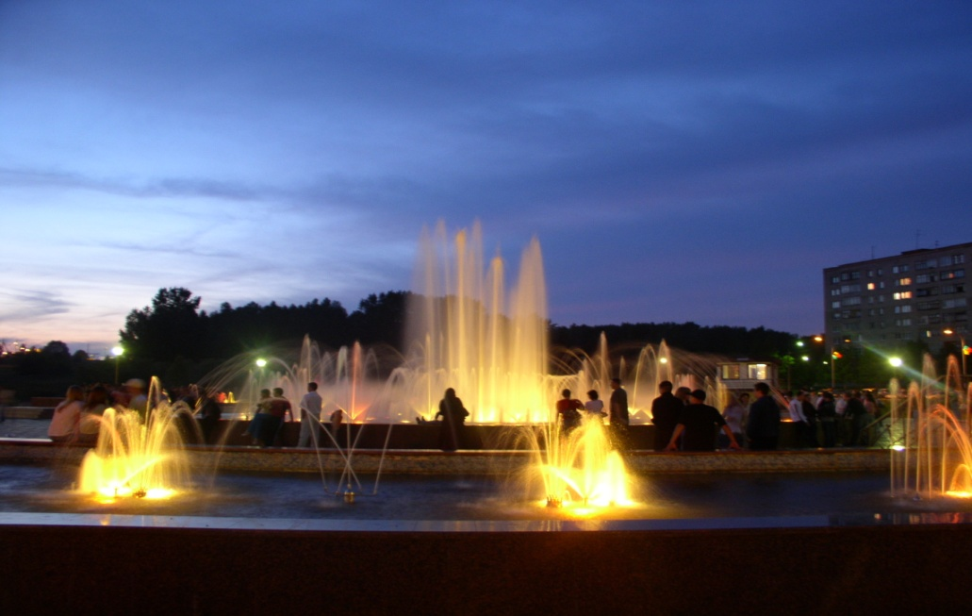
Оглянитесь вокруг, вы заметили, насколько красив наш город своими памятниками, скверами, зданиями. Так выглядит наш замечательный город в свои 80 лет! Все это заслуга людей, людей разного возраста, разных профессий, разных увлечений, делающих наш город прекрасным.

